Slide 1
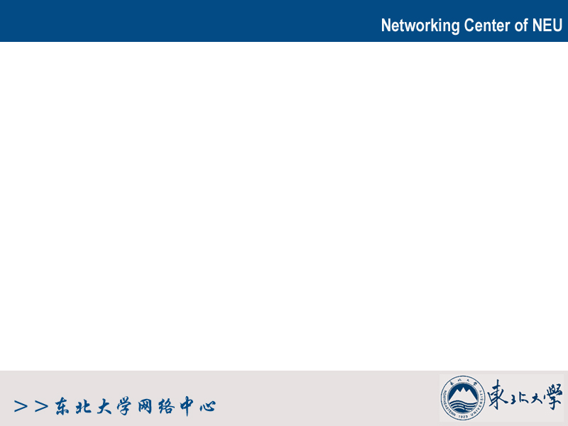
软件设计师培训——第八讲
王宇
东北大学网络中心

Slide 2
提纲
数据结构基础
数据结构基础相关试题

Slide 3
数据结构基础
线性表
  栈，后进先出
  队列，FIFO先进先出
  稀疏矩阵，存储0元素较多的矩阵
树和二叉树
  常用的树的遍存方法有：
    树的前序遍历。首先访问根结点，然后从左到右按前序遍历根结点的各棵子树。
    树的后序遍历。首先从左到右按后序遍历根结点的各棵子树，然后访问根结点。
    树的层次遍历。首先访问处于0层上的根结点，然后从左到右依次访问处于1层、2层上的结点等，即自上而下从左到右逐层访问树各层上的结点。
    访问树中的所有叶子结点。

Slide 4
数据结构基础(续)
  二叉树
    常用的二叉树遍历方法有3种：
      前序遍历。访问根结点→按前序遍历根结点的左子树→按前序遍历根结点的右子树
      中序遍历。按中序遍历根结点的左子树→访问根结点→按中序遍历根结点的右子树
      后序遍历。按后序遍历根结点的左子树→按后序遍历根结点的右子树→访问根结点
  二叉排序树（二叉查找树）
    作为一种特殊的二叉树，它或者为空，或者满足
    下列条件：
      若该树根结点的左子树非空，其左子树所有结点的键值都小于该树根结点的键值。
      若该树根结点的右子树非空，其左子树所有结点的键值都大于该树根结点的键值。
      该树的根结点的左子树和右子树均为查找树。
    根据以上定义，如果进行中序遍历，即可得到一个从小到大的结点序列。

Slide 5
数据结构基础(续)
  平衡二叉树（AVL树），任意结点的左右子树的高度大致相同，-1 0 1
  线索树
  最优二叉树（哈夫曼树）
图
  图分有向图和无向图。
  最常用的图的存储结构是邻接矩阵和邻接表。
  图的遍历是指从图中的某个顶点出发，沿着图中的边或弧访问图中的每个顶点，并且每个顶
  点只被访问一次。图的遍历通常采用深度优先搜索或广度优先搜索方法。

Slide 6
数据结构基础(续)
  最小代价生成树
    设G=(V,E)是一个连通的无向图，若G1是包含G中所有顶点的一个无回路的连通子，则称G1为G的一棵生成树。含有n个顶点的连通图的生成树有n个顶点和n-1条边。对一个带权的图(网)，在一棵生成树中，各条边的权值之和称为这棵生成树的代价。一个图可以有许多不同的生成树，其中代价最小的生成树称为最小代价生成树。

Slide 7
数据结构基础(续)
    求最短路径
      求最短路径就是从图中某个顶点到其他顶点的最短路径。基本思想是把图中所有结点分成两
      组，第一组包括已确定最短路径的结点，第二组包括尚未确定最短径的结点，按最短路径长
      度递增的顺序逐个把第二组的结点加到第一组中去，直至从某结点出发可以到达的所有结点
      都包括到第一组中。在这个过程中，总保护从该结点到第一组各结点的最短路径长度都不大
      于从该结点到第二组的任何结点的最短路径长度。

Slide 8
数据结构基础(续)
排序
  常用的排序方法有：选择排序、直接插入排序、冒泡排序、希尔排序、堆排序、快速排序、合并排序和外排序，其中外排序是对大文件的排序。
查找
  查找就是在按某种数据结构存储的数据集中，找出满足指定条件的结点的过程。按查找的条件分类，有按结点的关键码查找、按关键码以外的其他数据项查找和按关键码以外的其他数据项的组合查找等。按查找数据在内存还是在外存分为内存查找和外存查找。
  按查找的目的分类，如果查找只是为了确定指定条件的结点存在与否，称为静态查找。如果查找是为确定结点的插入位置或为了删除找到的结点，称为动态查找。

Slide 9
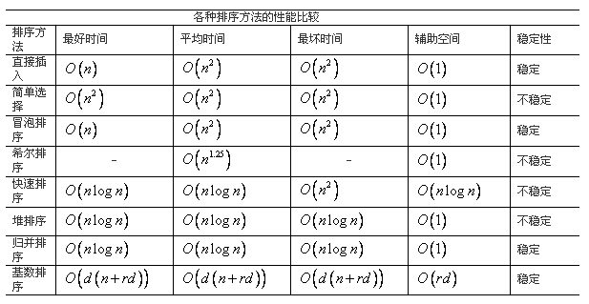
数据结构基础(续)

Slide 10
数据结构基础相关试题
将两个长度为 n 的递增有序表归并成一个长度为 2n 的递增有序表，最少需要进行关键字比较__(9)__次。C
(9) A. I B. n-1 C. n D. 2n

Slide 11
数据结构基础相关试题(续)
若循环队列以数组Q[0..m-1]作为其存储结构，变量rear表示循环队列中队尾元素的实际位置，其移动按rear=(rear+1) mod m进行，变量length表示当前循环队列中的元素个数，则循环队列的队首元素的实际位置是__（5）__。C
（5） A.rear-length B.(rear-length+m)mod m
C.(1+rear+m-length) mod m D.m-length

Slide 12
数据结构基础相关试题(续)
已知有一维数组A[0..m*n-1]，若要对应为m行、n列的矩阵，则下面的对应关系__(14)__可将元素A[k](0≤k<m*n)表示成矩阵的第i行、第j列的元素(0≤i<m，0≤j<n)。C
（14）A. i=k/n,j=k%m B .i=k/m,j=k%m C. i=k/n,j=k%n D. i=k/m,j=k%n

Slide 13
数据结构基础相关试题(续)
一个具有767个结点的完全二叉树，其叶子结点个数为__(6)__。B
(6) A. 383 B. 384 C. 385 D. 386
1)n0叶子结点数，n1度为1的结点数，n2度为2的结点数
n=n0+n1+n2
n0=n2+1 → n=2*n0+n1-1
767=2*n0+n1-1 → 768-n1=2n0
n1=1或0，所以n1=0, n0=384
2)二叉树第i层上至多有2^{i-1}个结点，深度为k的二叉树至多有2^{k}-1个结点，n0=n2+1
设共有k层，k-1层应该是满二叉树，结点数为2^{k-1}-1，k最大值为10，第k层结点数为767-512+1=256，第k-1层为2^{k-1-1}=256，所以叶子结点数为(256-256/2)+256=384

Slide 14
数据结构基础相关试题(续)
在数据压缩编码的应用中，哈夫曼（Huffman）算法可以用来构造具有__(13)__的二叉树，这是一种采用了__(14)__的算法 B, A
(13) A. 前缀码 B. 最优前缀码 C. 后缀码 D. 最优后缀码
(14) A. 贪心 B. 分治 C. 递推 D. 回溯

Slide 15
数据结构基础相关试题(续)
若一棵哈夫曼树共有9个顶点，则其叶子结点的个数为__（7）__。B
（7）A.4 B.5 C. 6 D.7
n个叶子的哈夫曼树要经过n-1次合并，产生n-1个新结点，一共有2*n-1个结点。

Slide 16
数据结构基础相关试题(续)
在一棵度为3的树中，其有2个度为3的结点，有一个度为2的结点，则有__（9）__个度为0的结点。C
（9）A.4 B.5 C.6 D.7

Slide 17
数据结构基础相关试题(续)
设结点x和y是二叉树中任意的两个结点，在该二叉树的先根遍历序列中x在y之前，而在其后根遍历序列中x在y之后，则x和y的关系是__（10）__。C
（10）A.x是y的左兄弟 B.x是y的右兄弟
C.x是y的祖先 D.x是y的后裔

Slide 18
数据结构基础相关试题(续)
关键路径是指AOE(Activity On Edge)网中____(4)____。C
(4) A. 最长的回路 B. 最短的回路
C. 从源点到汇点(结束顶点)的最长路径 D. 从源点到汇点(结束顶点)的最短路径

Slide 19
数据结构基础相关试题(续)
若一个具有n个结点、k条边的非连通无向图是一个森林(n>k)，则该森林中必有__(7)__棵树。C
(7) A. k B. n C. n-k D. n+k
假设原来有n棵树，每增加一条边就减少一棵树，所以必有n-k棵树。

Slide 20
数据结构基础相关试题(续)
若G是—个具有36条边的非连通无向图(不含自回路和多重边)，则图G至少有__(8)_个顶点。B
(8) A. 11 B. 10 C. 9 D. 8
n(n-1)/2=36, n=9, 因为是非连通图，所以增加一个孤立结点, n=10

Slide 21
数据结构基础相关试题(续)
已知AOE网中顶点v1～v7分别表示7个事件，弧al～a10分别表示10个活动，弧上的数值表示每个活动花费的时间，如下图所示。那么，该网的关键路径的长度为__(10)__，活动a6的松驰时间（活动的最迟开始时间-活动的最早开始时间）为__(11)__。C, A
(10) A. 7 B. 9 C. 10 D. 11
(11) A. 3 B. 2 C. 1 D. 0

Slide 22
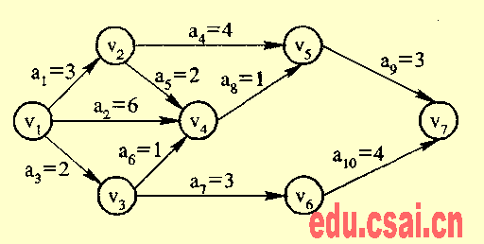
数据结构基础相关试题(续)

Slide 23
数据结构基础相关试题(续)
一个含n个顶点和e条边的简单无向图，在其邻接矩阵存储结构中共有__（6）__个零元素。D
（6）A.e B.2e C. n²-e D. n²-2e

Slide 24
数据结构基础相关试题(续)
若采用邻接矩阵来存储简单有向图，则其某一个顶点i的入度等于该矩阵__（8）__。D
（8）A．第i行中值为1的元素个数 B.所有值为1的元素总数
C.第i行及第i列中为1的元素总个数 D.第i列中值为1的元素个数

Slide 25
数据结构基础相关试题(续)
以下序列中不符合堆定义的是____(5)____。D
(5)A．(102，87，100，79，82，62，84，42，22，12，68)
B．(102，100，87，84，82，79，68，62，42，22，12)
C．(12，22，42，62，68，79，82，84，87，100，102)
D．(102，87，42，79，82，62，68，100，84，12，22)

Slide 26
数据结构基础相关试题(续)
__（4）__的特点是数据结构中元素的存储地址与其关键字之间存在某种映射关系。D
（4）A.形存储结构 B.链式存储结构 C.索引存储结构 D.散列存储结构

Slide 27
数据结构基础相关试题(续)
设顺序存储的某线性表共有123个元素，按分块查找的要求等分为3块。若对索引表采用顺序查找方法来确定子块，且在确定的子块中也采用顺序查找方法，则在等概率的情况下，分块查找的平均查找长度为__（11）__。B
（11）A.21 B.23 C.41 D.62
((2+42)*41/2 + (3+43)*41/2 + (4+44)*41/2)/123=23

Slide 28
数据结构基础相关试题(续)
堆是一种数据结构，__(34)__是堆 B
（34）A.(10,50,80,30,60,20,15,18) B.(10,18,15,20,50,80,30,60)
C.(10,15,18,50,80,30,60,20) D.(10,30,60,20,15,18,50,80)

Slide 29
数据结构基础相关试题(续)
__(35)__从二叉树的任一节点出发到根的路径上，所经过的节点序列必须按其关键字降序排列 C
（35）A.二叉排序树 B.大顶堆 C.小顶堆 D.平衡二叉树

Slide 30
数据结构基础相关试题(续)
若广义表L=((1,2,3)),则 L的长度和深度分别为__(36)__。B
（36）A.1 和1 B.1和2 C.1和3 D.2和2

Slide 31
数据结构基础相关试题(续)
若对27个元素只进行三趟多路归并排序，则选取的归并路数为__(37)__。B
（37）A.2 B.3 C.4 D.5

Slide 32
数据结构基础相关试题(续)
若二叉树的先序遍历序列为ABDECF，中序遍历序列DBEAFC，则其后序遍历序列为__(40)___。D
供选择的答案：
A.DEBAFC B.DEFBCA C.DEBCFA D.DEBFCA

Slide 33
数据结构基础相关试题(续)
无向图中一个顶点的度是指图中___(41)___。C
供选择的答案：
（41）A.通过该顶点的简单路径数 B.通过该顶点的回路数
C.与该顶点相邻的顶点数 D.与该顶点连通的顶点数

Slide 34
数据结构基础相关试题(续)
为在状态空间树中__(53)___，可以利用LC-检索（Least Cost Search）快速找到一个答案结点。在进行LC-检索时，为避免算法过分偏向于作纵深检查，应该___(54)____。C, D
供选择的答案：
（53）A.找出任一个答案结点 B.找出所有的答案结点
C.找出最优的答案结点 D.进行遍历
（54）A.使用精确的成本函数c(.)来作LC-检索
B.使用广度优先检索
C.使用深度优先检索
D.在成本估计函数ê(.)中考虑根结点到当前结点的成本(距离)

Slide 35
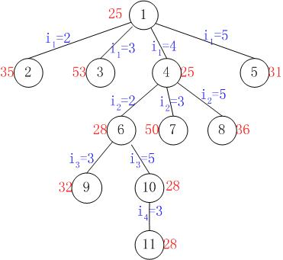
数据结构基础相关试题(续)

Slide 36
数据结构基础相关试题(续)
以比较为基础的排序算法在最坏情况下的计算时间下界为__(55)___。
供选择的答案：D
A．O(n) B．O(n) C．O(log₂n) D．O(nlog₂n)

Slide 37
不同条件下，排序方法的选择
(1)若n较小(如n≤50)，可采用直接插入或直接选择排序。
当记录规模较小时，直接插入排序较好；否则因为直接选择移动的记录数少于直接插人，应选直接选择排序为宜。
(2)若文件初始状态基本有序(指正序)，则应选用直接插人、冒泡或随机的快速排序为宜；
(3)若n较大，则应采用时间复杂度为O(nlgn)的排序方法：快速排序、堆排序或归并排序。
快速排序是目前基于比较的内部排序中被认为是最好的方法，当待排序的关键字是随机分布时，快速排序的平均时间最短；
堆排序所需的辅助空间少于快速排序，并且不会出现快速排序可能出现的最坏情况。这两种排序都是不稳定的。
若要求排序稳定，则可选用归并排序。但本章介绍的从单个记录起进行两两归并的 排序算法并不值得提倡，通常可以将它和直接插入排序结合在一起使用。先利用直接插入排序求得较长的有序子文件，然后再两两归并之。因为直接插入排序是稳定的，所以改进后的归并排序仍是稳定的。

Slide 38
数据结构课件：http://student.zjzk.cn/course_ware/data_structure/web/main.htm

